Slide 1
長大成熟，承接產業
加4：1-7-我 說 那 承 受 產 業 的 、 雖 然 是 全 業 的 主 人 、 但 為 孩 童 的 時 候 、 卻 與 奴 僕 毫 無 分 別 ．乃 在 師 傅 和 管 家 的 手 下 、 直 等 他 父 親 預 定 的 時 候 來 到 。我 們 為 孩 童 的 時 候 、 受 管 於 世 俗 小 學 之 下 、 也 是 如 此 。及 至 時 候 滿 足 、 神 就 差 遣 他 的 兒 子 、 為 女 子 所 生 、 且 生 在 律 法 以 下 、要 把 律 法 以 下 的 人 贖 出 來 、 叫 我 們 得 著 兒 子 的 名 分 。你 們 既 為 兒 子 、 神 就 差 他 兒 子 的 靈 、 進 入 你 們 〔 原 文 作 我 們 〕 的 心 、 呼 叫 阿 爸 、 父 。可 見 、 從 此 以 後 、 你 不 是 奴 僕 、 乃 是 兒 子 了 ． 既 是 兒 子 、 就 靠 著 神 為 後 嗣 。

Slide 2
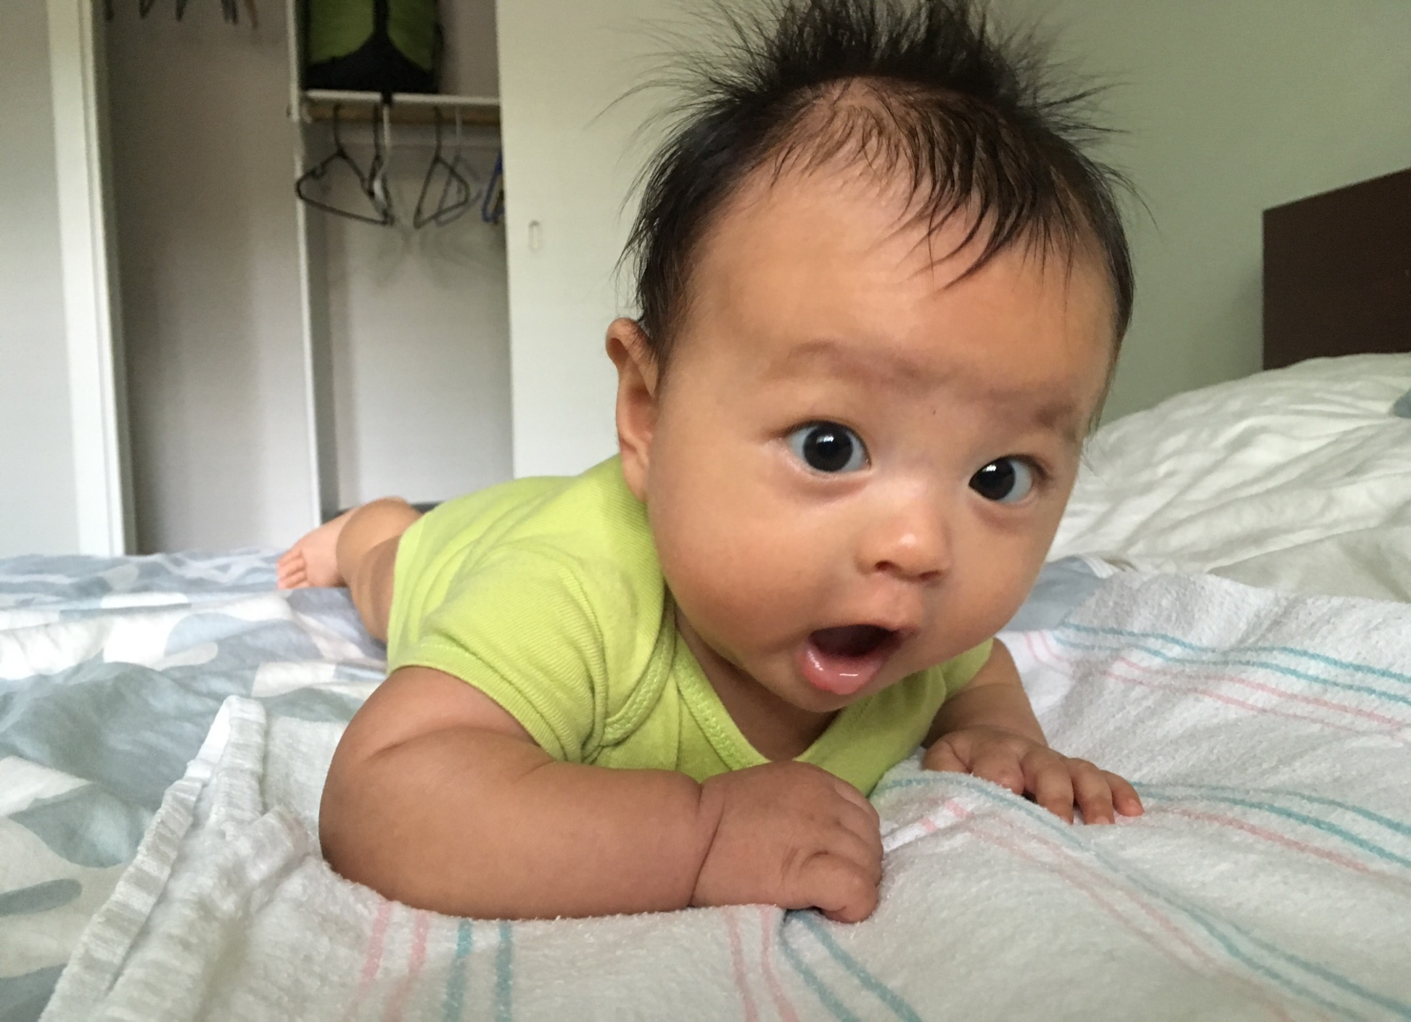

Slide 3


Slide 4
過去在律法之下，有如孩童
在管家和師傅的照管之下
作孩童時，與奴僕毫無分别
在時候未到前，受律法的管束

Slide 5
從律法以下被贖出，得兒子的名分
西1：16萬 有 都 是 靠 他 造 的 、 無 論 是 天 上 的 、 地 上 的 、 能 看 見 的 、 不 能 看 見 的 、 或 是 有 位 的 、 主 治 的 、 執 政 的 、掌 權 的 、 一 概 都 是 藉 著 他 造 的 、 又 是 為 他 造 的 ．
约1：14-道成了肉身、 住 在 我 們 中 間 、 充 充 滿 滿 的 有 恩 典 有 真 理 。 我 們 也 見 過 他 的 榮 光 、 正 是 父 獨 生 子 的 榮 光
提前2：5 -因 為 只 有 一 位 神 、 在 神 和 人 中 間 、 只 有 一 位 中 保 、 乃 是 降 世 為 人 的 基 督 耶 穌
徒4：12 -除 他 以 外 、 別 無 拯 救 ． 因 為 在 天 下 人 間 、 沒 有 賜 下 別 的 名 、 我 們 可 以 靠 著 得 救 。

Slide 6
聖靈與我們的心同證，我們是上帝的兒女
加3：27-如今 們 受 洗 歸 入 基 督 的 、 都 是 披 戴 基 督 了
羅8：1-2-如 今 那 些 在 基 督 耶 穌 裡 的 、 就 不 定 罪 了 。因 為 賜 生 命 聖 靈 的 律 、 在 基 督 耶 穌 裡 釋 放 了 我 、 使 我 脫 離 罪 和 死 的 律 了
羅15-17a-你 們 所 受 的 不 是 奴 僕 的 心 、 仍 舊 害 怕 ． 所 受 的 乃 是 兒 子 的 心 、 因 此 我 們 呼 叫 阿 爸 、 父 。聖 靈 與 我 們 的 心 同 證 我 們 是 神 的 兒 女 ．
既 是 兒 女 、 便 是 後 嗣 、 就 是 神 的 後 嗣 、 和 基 督 同 作 後 嗣
加3：29 -你 們 既 屬 乎 基 督 、 就 是 亞 伯 拉 罕 的 後 裔 、 是 照 著 應 許 承 受 產 業 的 了 。

Slide 7
加4：6-7-你 們 既 為 兒 子 、 神 就 差 他 兒 子 的 靈 、 進 入 你 們 〔 原 文 作 我 們 〕 的 心 、 呼 叫 阿 爸 、 父 。 可 見 、 從 此 以 後 、 你 不 是 奴 僕 、 乃 是 兒 子 了 ． 既 是 兒 子 、 就 靠 著 神 為 後 嗣 。
唯有成年，可以繼承產業。

Slide 8
這產業指的是什麽？
路12：32 -你們這一小群，不要害怕， 因為你們的父樂意把國賜给你們。
路22：29-我 將 國 賜 給 你 們 、 正 如 我 父 賜 給 我 一 樣 。
彼前1：4-可以得着不 能 朽 壞 、 不 能 玷 污 、 不 能 衰 殘 、 為 你 們 存 留 在 天 上 的 基 業。

Slide 9
在長大成熟的過程中，
防備撒旦的詭計
太21：38-不 料 、 園 戶 看 見 他 兒 子 、 就 彼 此 說 、 這 是 承 受 產 業 的 ． 來 罷 、 我 們 殺 他 、 佔 他 的 產 業 。

Slide 10
世界的誘惑
魔鬼要来偷竊你在耶稣基督裏的真實身份
生活中的思慮困難
詩29：10-11-洪 水 泛 濫 之 時 、 耶 和 華 坐 著王 ． 耶 和 華 坐 著 為 王 、 直 到 永 遠 。耶 和 華 必 賜 力 量 給 他 的 百 姓 ． 耶 和 華 必 賜 平 安 的 福 給 他 的 百 姓 。

Slide 11
